Slide 1
note#9
2023. 12. 4(월)
16조 이수영, 원준서

Slide 2
목차
p3-p15 [실습] 예제 12-1, 12-3, 12-4, 12-8, 13-4
p16-p21 [정리노트 이수영]
p22-p34 [정리노트 원준서]

Slide 3
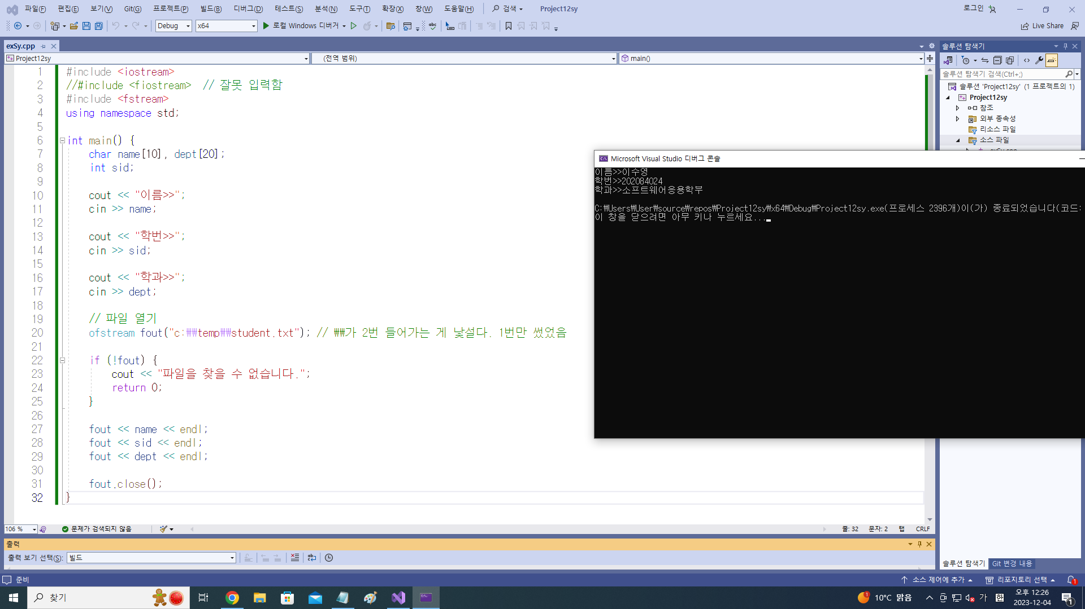
[이수영] 1차시 예제 12-1 코드
읽어야 하는 파일이 다른 폴더에 있다면, 파일명만 쓰면 안 되고 꼭 파일이 있는 폴더(경로)도 써야!

Slide 4
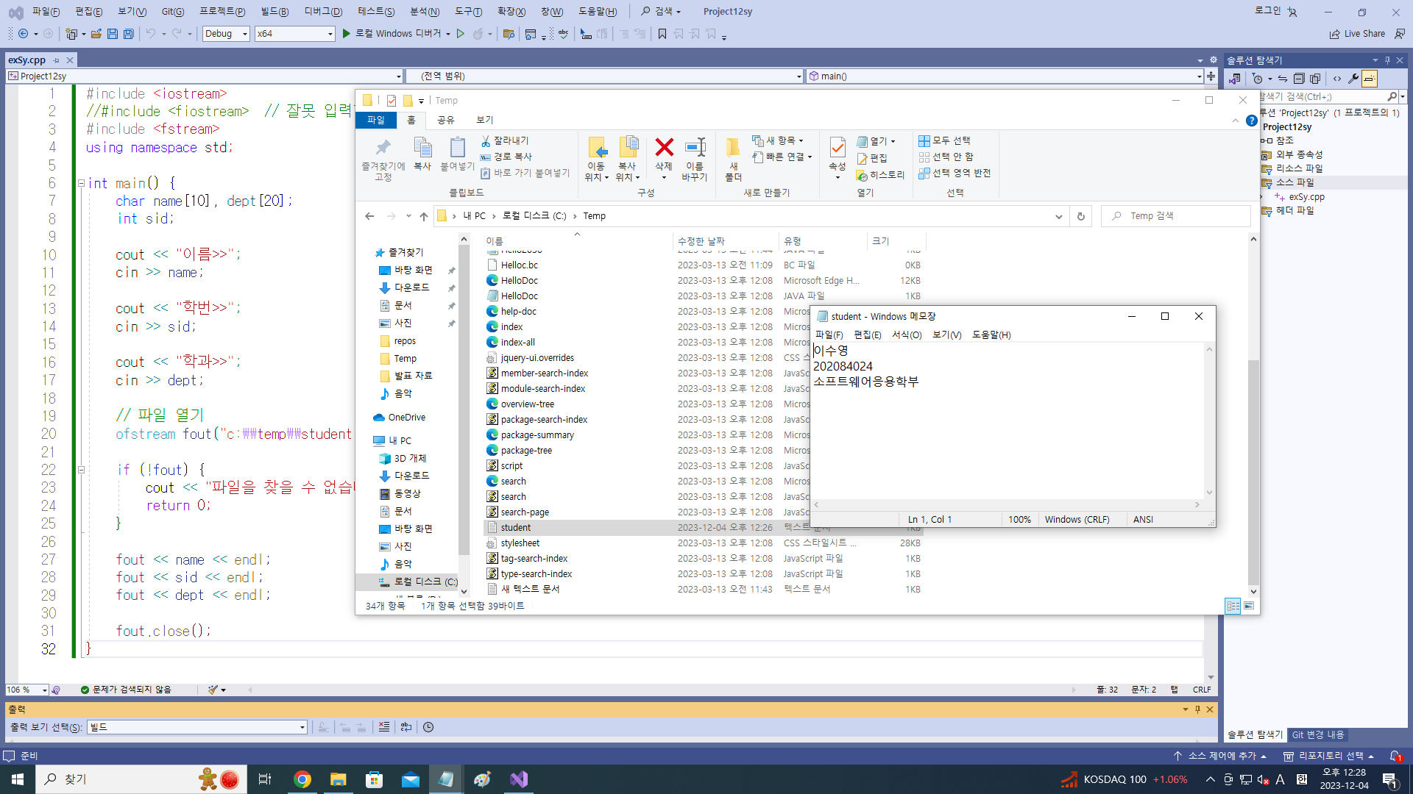
[이수영] 1차시 예제 12-1 결과

Slide 5
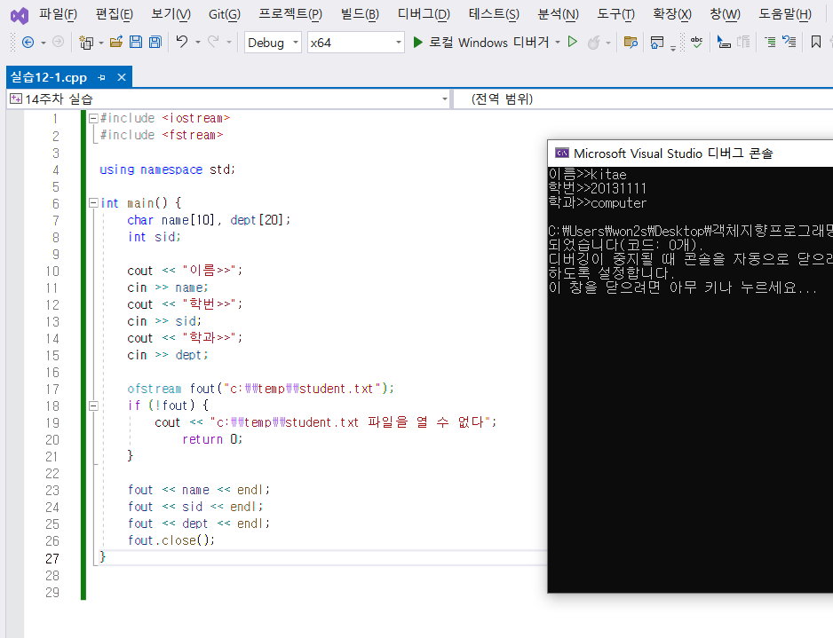
[원준서] 1차시 예제 12-1

Slide 6
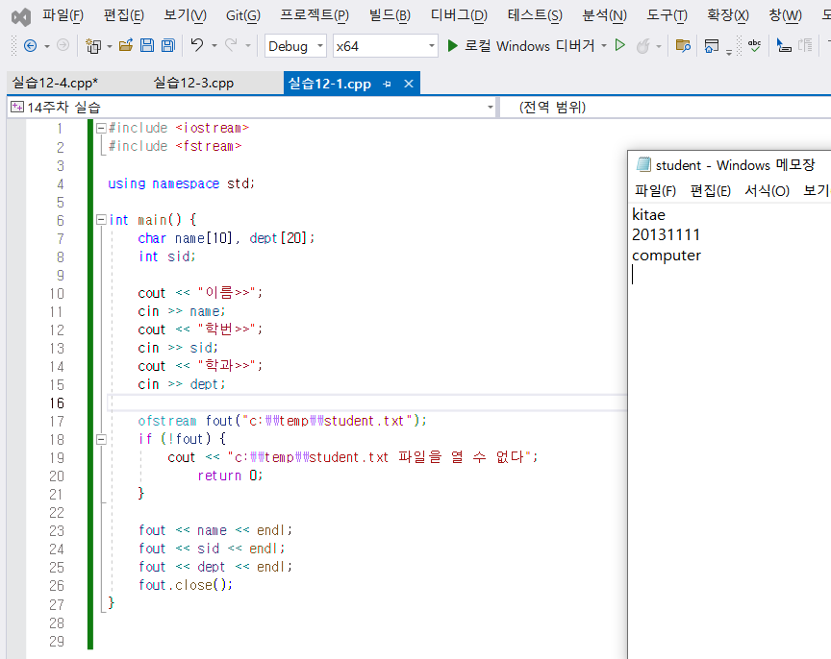
[원준서] 1차시 예제 12-1 결과

Slide 7
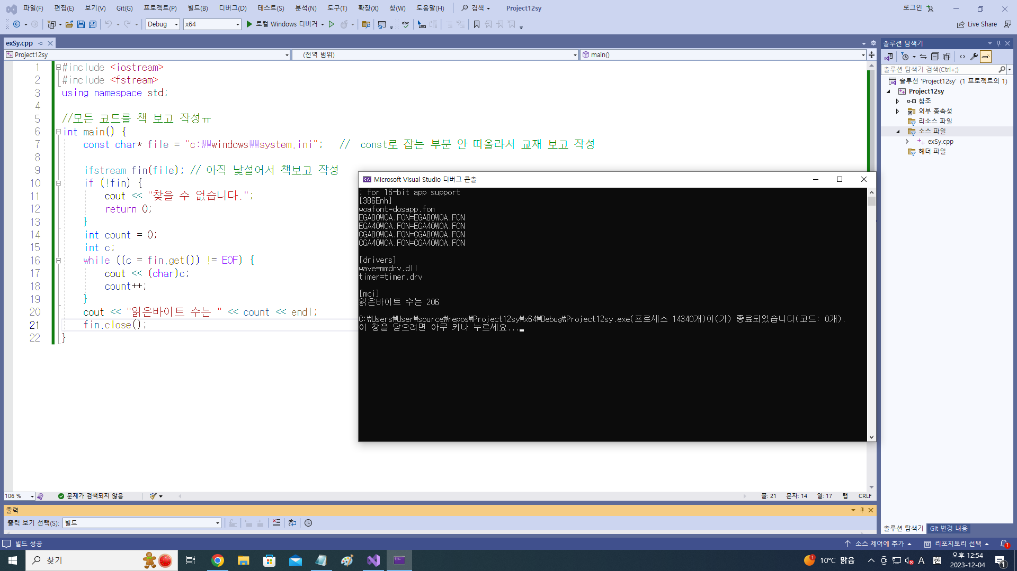
[이수영] 1차시 예제 12-3

Slide 8
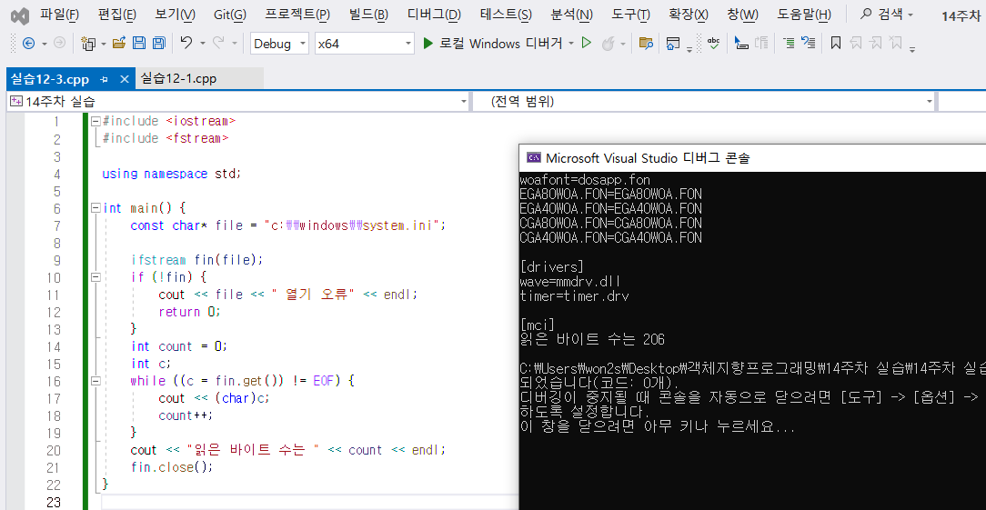
[원준서] 1차시 예제 12-3

Slide 9
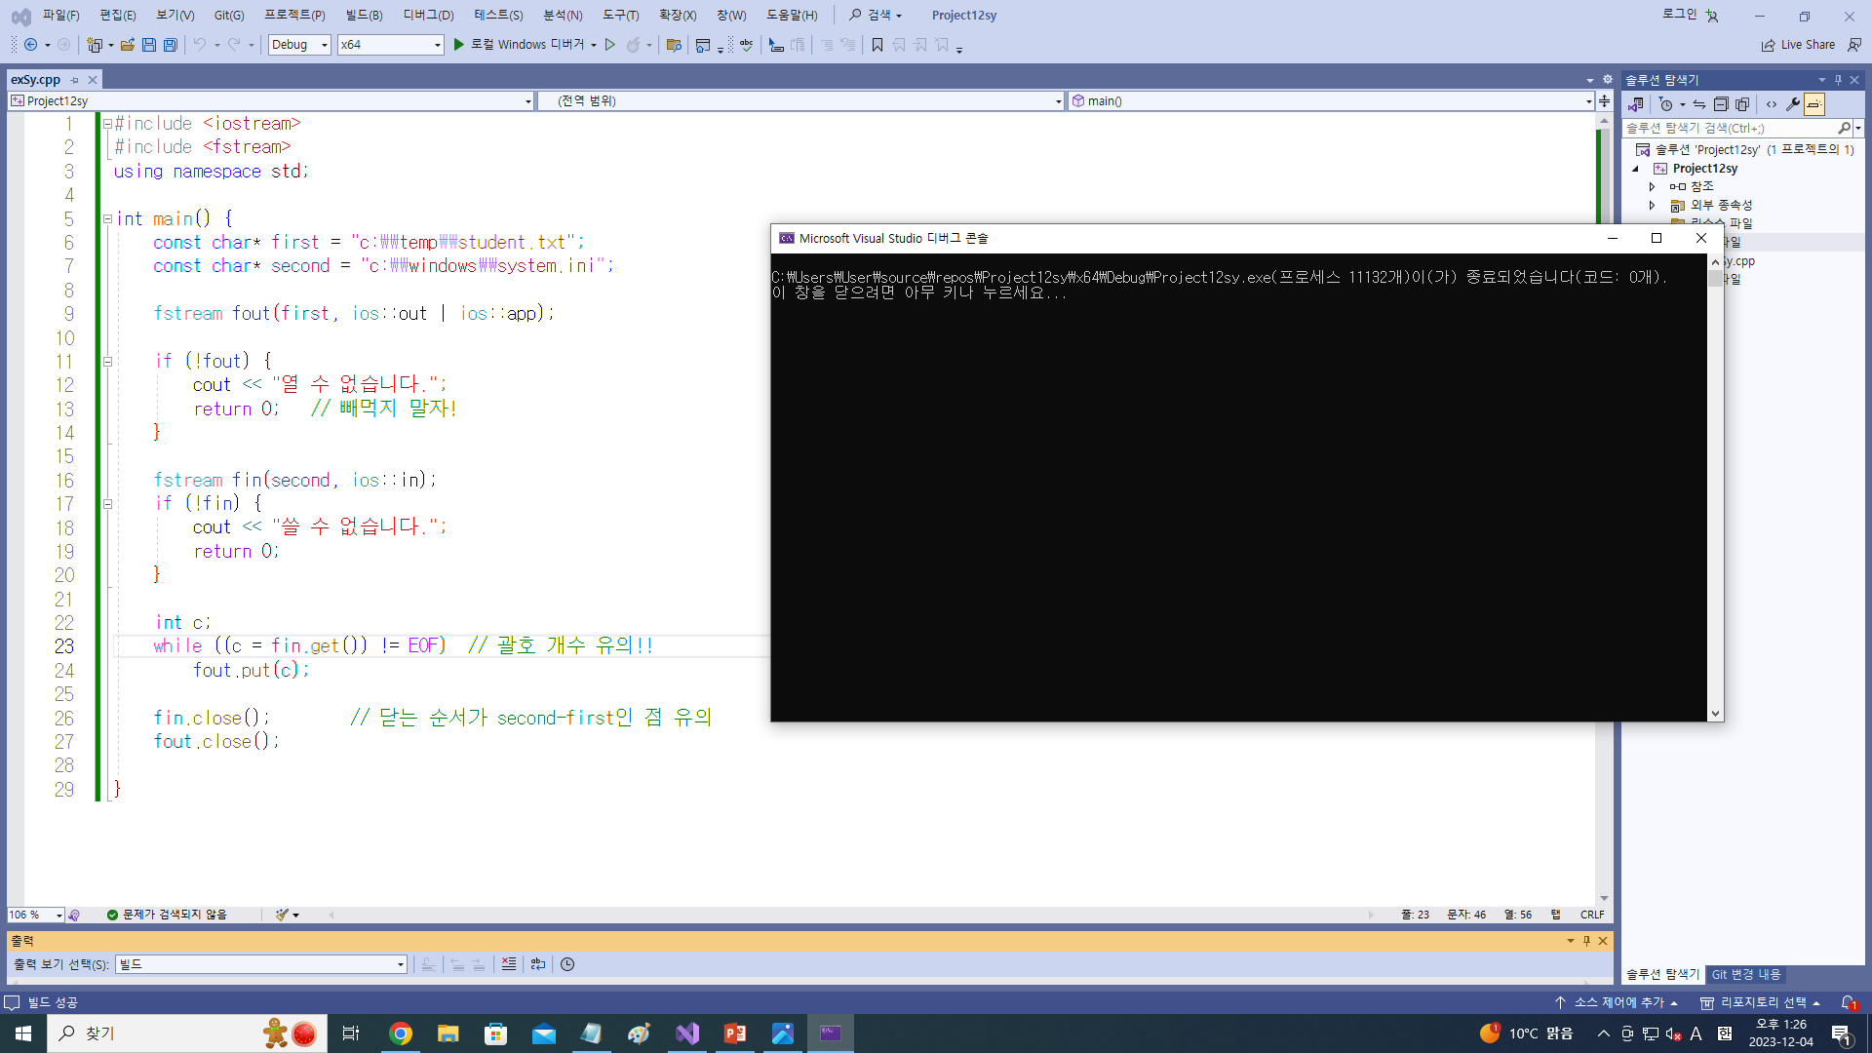
[이수영] 2차시 예제 12-4

Slide 10
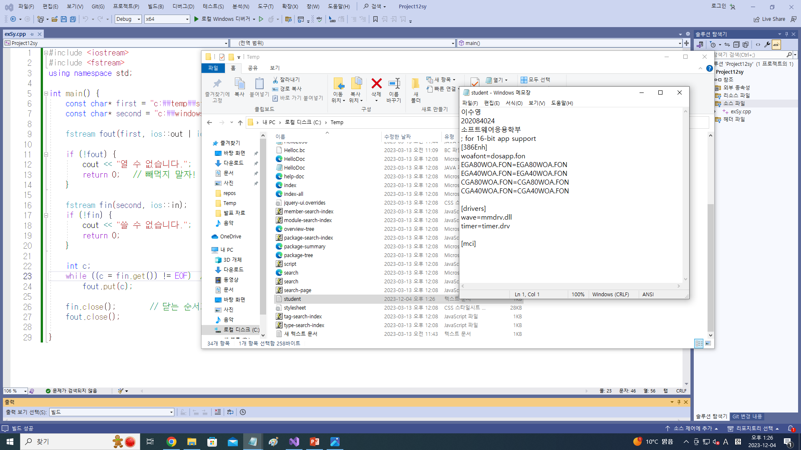
[이수영] 2차시 예제 12-4 결과

Slide 11
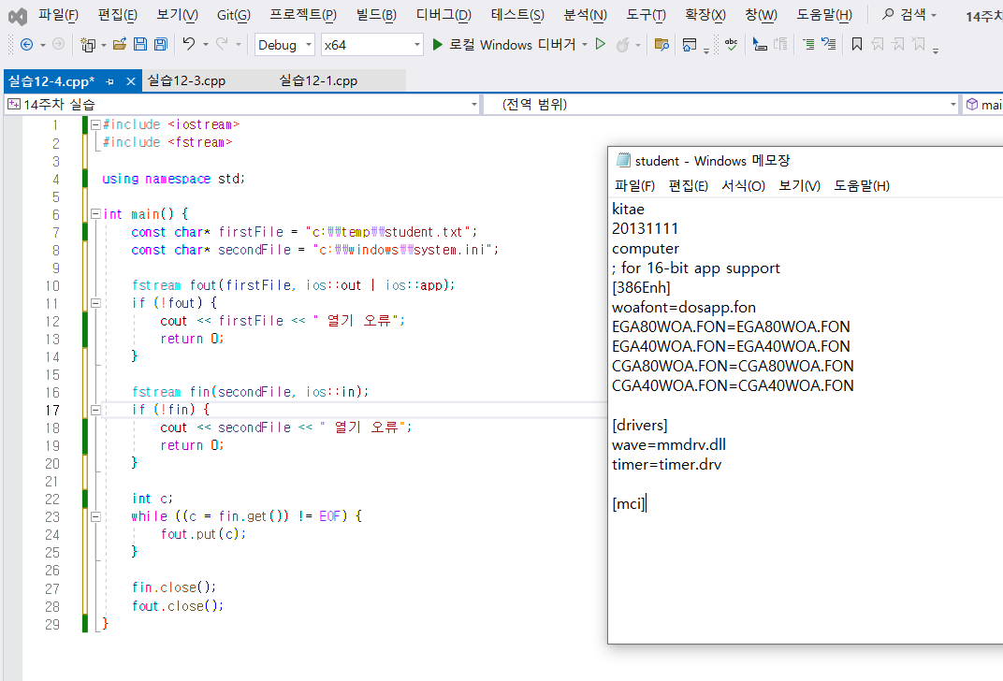
[원준서] 2차시 예제 12-4

Slide 12
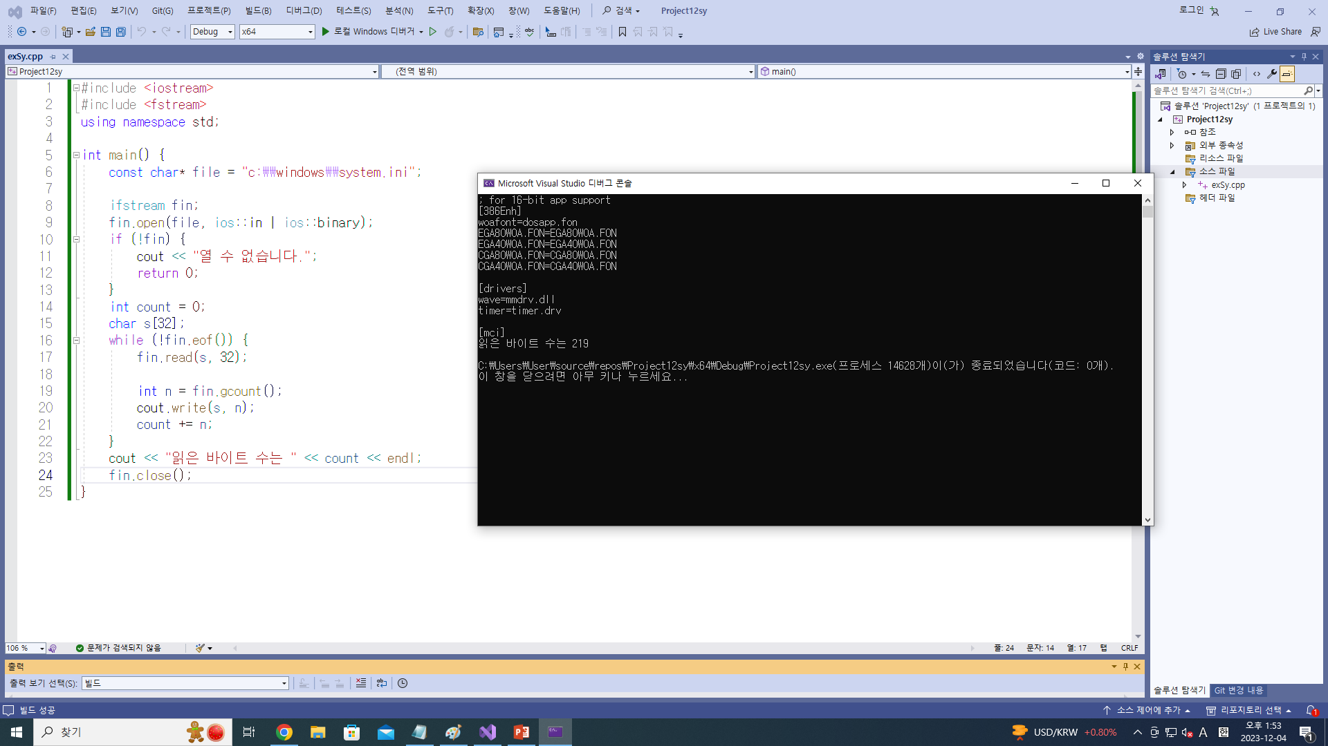
[이수영] 2차시 예제 12-8

Slide 13
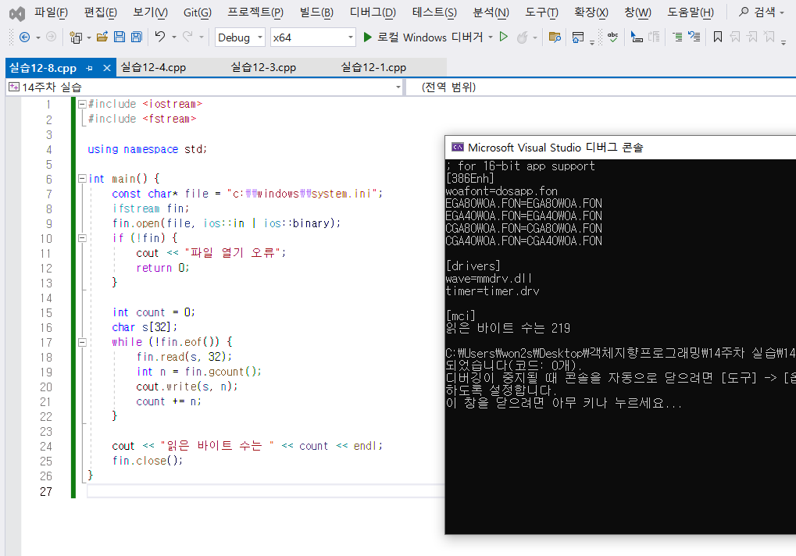
[원준서] 2차시 예제 12-8

Slide 14
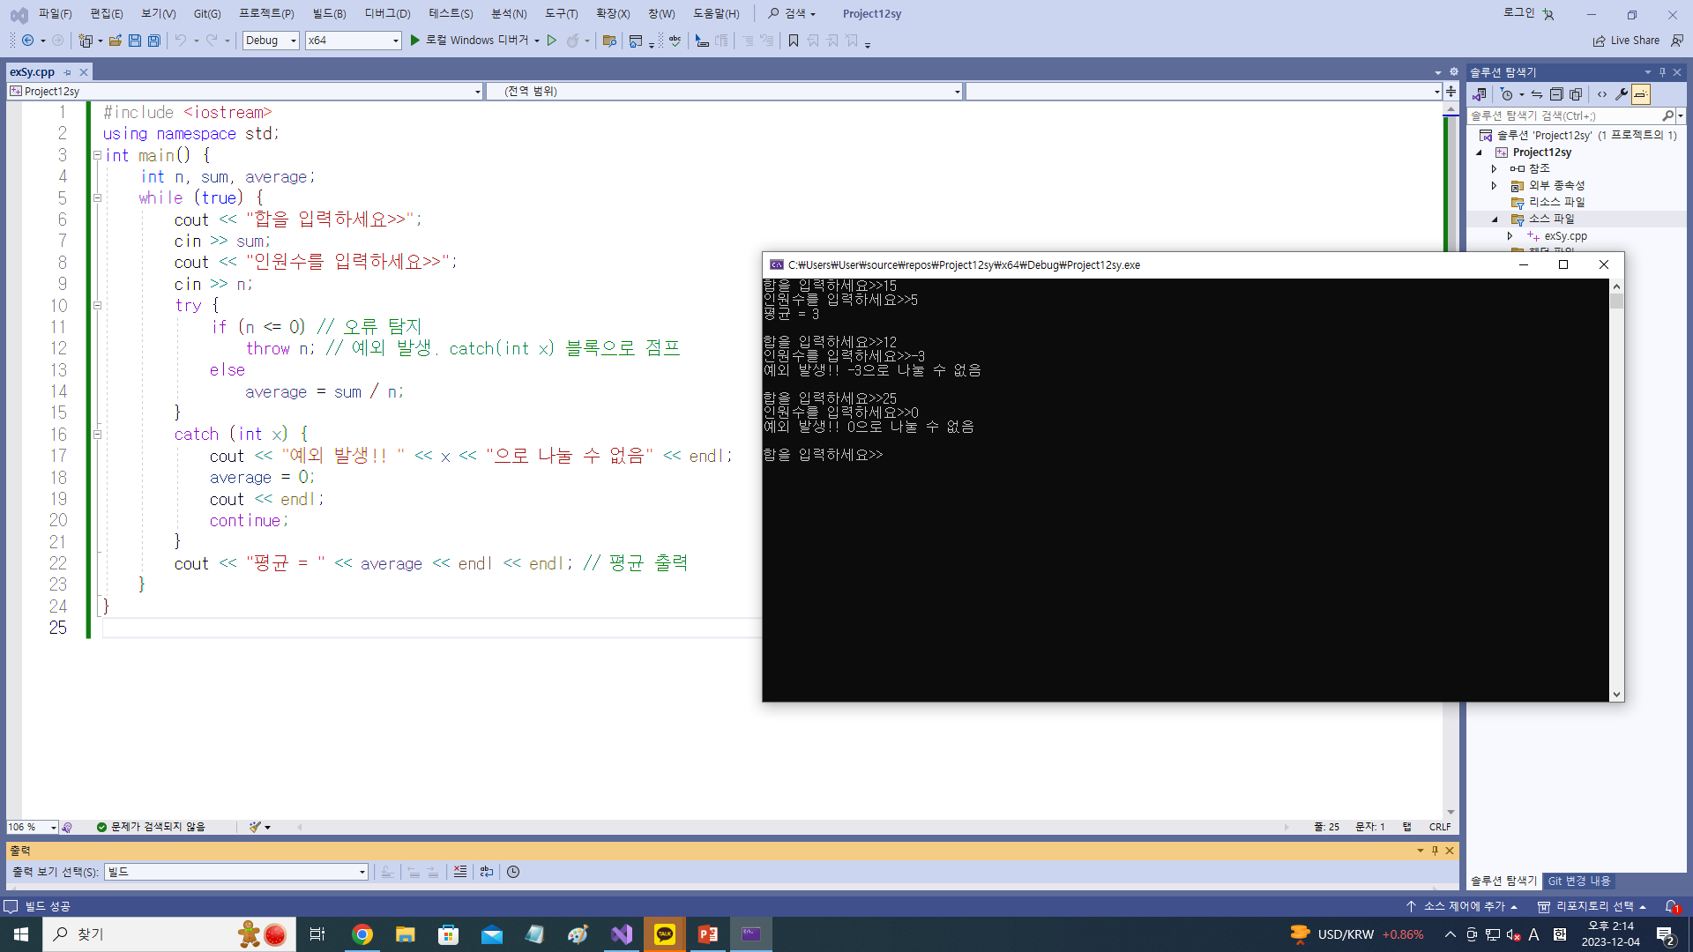
[이수영] 3차시 예제 13-4 (예외x, 예외(1)음수, 예외(2)0
Continue가 있어서
합을 계속 입력할 수 있음을 확인했다.

Slide 15
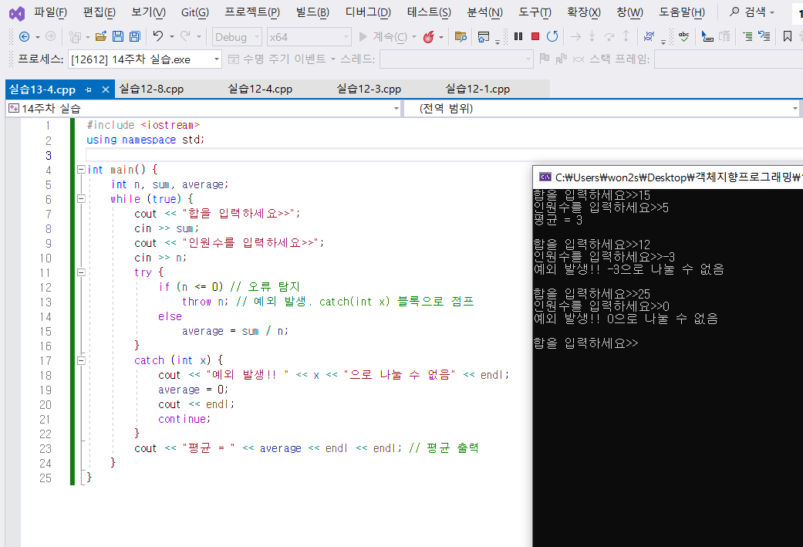
[원준서] 3차시 예제 13-4 (예외x, 예외(1)음수, 예외(2)0

Slide 16
[이] 정리노트(12장-1) 텍스트파일vs hwp파일과 같은 바이너리파일
텍스트 파일은 특수기호를 포함한 문자로만 구성된 파일이다. 바이너리 파일과 달리, 개행문자가 입력되면 ‘\r’과 ‘\n’모두 기록된다.
바이너리 파일은 문자로 표현될 수 없는 이미지/오디오/멀티미디어/그래픽/실행파일 등이 있다. 텍스트 파일과 다르게, 개행문자가 입력되면 ‘\r’없이 ‘\n’만 기록된다.
.txt가 텍스트 파일인 반면, hwp는 텍스트가 아닌 바이너리 파일인 점을 새로 배웠다. 이 ppt파일처럼 문자로 표현될 수 없는 그림 등이 있기 때문이다. 수업을 듣다가 궁금한 점이 생겼다. 그러면 텍스트로만 쓰인 한글파일은 텍스트 파일로 볼 수 있지 않나? 그런데 그 텍스트조차도 ‘글꼴’이 지정되어 있기 때문에 문자로’만’구성되지 않았단 점에서 바이너리 파일임을 깨달았다.

Slide 17
[이] 정리노트(12장-2) 파일 입출력
ios는 iostream을 표현할 수 있다. C++에서는 input/output을 stream이라는 AIP를 가지고 표현할 수 있는 것이다.
특히 파일 입출력을 위해서는 fstream을 사용하면 된다.
파일 입출력 과정은 크게 세 부분으로 구분지을 수 있다. 이 구분은 모든 예제에서 교수님께서 그림으로 말씀해주셨다.
파일->파일입력스트림->DRAM의buffer->파일출력스트림->파일 즉, 파일단/스트림단/DRAM의buffer단. 이 3가지로 구분된다.
읽기는 >>연산자,get(),getline(),read()이다. get()은 한 문자(바이트)씩 읽고, getline()은 한 라인씩, read()는 한 블록씩 읽는다. 키보드 또는 파일로부터 데이터를 읽을 수 있다.
쓰기는 <<연산자,put(),write()이다. Put()은 한 문자씩, write()는 한 블록씩 쓴다. 모니터 스크린(display) 또는 파일에 쓸 수 있다.
읽기, 쓰기를 하려면 반드시 #include <fstream>을 선언해주어야 fistream, fostream이 가능!

Slide 18
[이] 정리노트(12장-3) 파일 입출력
파일 입출력은 텍스트 I/O, 바이너리 I/O 방식이 있다. 어떤 유형의 파일을 입출력하느냐에 따라 구분될 뿐, 구현방식은 유사한데, 개행문자 시 ‘\r’이 나타나느냐만 다를 뿐이다.
예제 12-1에서 키보드로부터 읽을 때는 cin>>과 같이 >>연산자를 사용할 수 있다. 그리고 파일을 열어 출력 스트림과 연결하기 위해서는 ofstream fout을 쓰고, 경로, 그리고 파일명과 파일 형식(.txt)을 작성해주면 된다.
예제 12-2에서 알 수 있듯, (1)플래시메모리에 있는 파일 (2)입력 스트림 (3)DRAM의 버퍼 (4)출력 스트림 (5)디스플레이or파일 의 절차를 거쳐 파일 입출력이 이루어진다. 즉, 파일 입출력을 위해서는 DRAM의 버퍼를 잘 잡아주는 게 중요하다. 폰 노이만 구조 특성상 이 흐름을 탈 수밖에 없다는 점에 유의! 이 구조 특성상 getline()이 get()보다 효율적이다. 안녕하세요 를 가져올 때 ‘안’을 가져오기 위해 (1)~(5)를, ‘녕’을 가져오기 위해 (1)~(5)를 이렇게 총 5번의 과정을 거쳐야 한다. 반면, getline()을 하게 되면 개행문자가 나오기 전까지를 가져올 수 있어서 한 번의 (1)~(5)로 ‘안녕하세요’를 한번에 가져올 수 있다. 따라서 실무에서 get(), getline(), put()을 사용하기 보다는 read(), write()가 잘 활용된다는 점을 잘 기억해야겠다.

Slide 19
[이] 정리노트(12장-4) 파일 모드
파일 입출력을 위해서는 파일 모드를 기본적으로 선언해줘야 한다. 그동안은 디폴트로 따로 선언을 안 해줬지만, 디폴트 값이 아닐 때는 반드시 파일 모드를 적어줘야 원하는 파일 입출력이 가능할 것이다.
ios 뒤에 범위지정연산자(::), in/out/ate/app/trunc/binary
ios::in은 파일을 읽기 위해 열고, ios::out은 파일을 쓰기 위해 열고, ios::ate은 파일의 임의의 위치에 쓸 수 있고, ios::app은 파일 맨 끝부터 쓸 수 있다. Ios::trunc는 기존 파일의 데이터를 모두 지우고, ios::binary는 바이너리 파일을 열 수 있게 한다. 그동안의 예제는 텍스트 파일을 여는 것이었기에 따로 선언 안 했다.
ios::app과 ios::trunc가 상반된다. 물론 이 둘이 반대개념은 아니지만 의미로 본다면 다르다. 기존 파일이 안녕하세요 였고, 새로 입력할 파일이 반갑습니다 라면, ios::app의 결과는 안녕하세요 반갑습니다.로 기존 데이터 안녕하세요가 지워지지 않는다. 반면 ios::trunc는 안녕하세요가 지워지고, 반갑습니다가 작성돼, 결과는 반갑습니다만 출력될 것이다.
그리고 파일 모드는 연달아 사용할 수 있는데, fout.open(“파일명.txt”, ios::out | ios::app);과 같이 ios::out과 ios::app 사이에 |를 붙인다. 이 때 |는 or로, ios::out과 ios::app을 모두 사용할 것임을 의미한다.

Slide 20
[이] 정리노트(13장-1) 예외처리(try-throw-catch)
문법에 맞지 않는 컴파일 오류 외에 컴파일러가 발견 못하는 오류에 유의해야 한다. 바로 런타임 시에 일어나는 실행오류!
배열에 데이터가 10개만 담기도록 했는데, 11개가 담기거나, 0으로 정수 나누기를 하는 오류를 처리하지 않으면, 최악의 경우에 배열에 실제 없는 데이터인데 가져오는 우를 범할 수 있다. 해결방법은 Java에도 비슷한 개념이 나오는데 바로
try-throw-catch로 해결할 수 있다. try {} 블록에 예외상황을 처리하는 다수의 throw문을 적고, 각각의 throw에 있는 예외를 해결할 catch(){} 블록을 적는다. 다만 강의교안 10p에 나온 것처럼 throw와 catch는 늘 쌍으로 다니며, throw에 있는 예외를 반드시 catch에서 해결해주어야 한다. 만약 throw의 타입이 double이면 catch의 타입도 double로 같도록 한다.

Slide 21
[이] 정리노트(13장-2) 예외처리(클래스), 링킹(C-C++) 오류 해결
또한 클래스로도 예외처리가 가능하다는 점에 유의한다.
그리고 extern “c”를 선언해서, C이름 규칙으로 목적 코드를 생성한다는 점을 지시하면, 기존에 C++ 역시 C이름 규칙으로 목적 코드가 생성되어 C로 짠 파일과 C++로 짠 파일 간 링킹 오류가 해소된다. 그러면 정상적으로 컴파일될 것이다.

Slide 22
[원] 텍스트 파일
텍스트 파일은 사람들이 사용하는 글자 혹은 문자들로만 구성되는 파일입니다.
알파벳, 한글, 숫자, % # @ < ? 등의 기호 문자, '\n', '\t' 등의 특수 문자도 포함됩니다.
각 문자마다 문자 코드(이진수)가 할당됩니다.
-ASCII 코드, 유니코드
텍스트 파일의 종류로는 txt 파일, HTML 파일, XML 파일, C++ 소스 파일, C 소스 파일, 자바 소스 파일이 존재합니다.
<Enter>키를 입력하면 텍스트 파일에는 ‘\r’, ‘\n’의 두 코드가 기록됩니다.

Slide 23
[원] 바이너리 파일
바이너리 파일이란 문자로 표현되지 않는 바이너리 데이터가 기록된 파일입니다. 이미지, 오디오, 그래픽, 컴파일된 코드는 문자로 표현되지 않습니다.
텍스트 파일의 각 바이트는 문자로 해석됩니다.
바이너리 파일의 각 바이트는 문자로 해석되지 않는 것도 있으며, 각 바이트의 의미는 파일을 만든 응용프로그램 만이 해석이 가능합니다.
바이너리 파일의 종류는 다음과 같습니다.
-jpeg, bmp 등의 이미지 파일
-mp3 등의 오디오 파일
-hwp, doc, ppt 등의 확장자를 가진 멀티미디어 문서 파일
-obj, exe 등의 확장자를 가진 컴파일된 코드나 실행 파일

Slide 24
[원] hwp 파일은 텍스트 파일인가? 바이너리 파일인가?
hwp 파일은 바이너리 파일입니다. 텍스트 정보를 포함합니다. 한글이나 영어 문자를 포함합니다.
바이너리 정보를 포함합니다. 글자 색이나 서체 등의 문자 포맷 정보, 비트맵 이미지, 표, 선, 원 등의 그래픽 정보, 왼쪽 마진, 오른쪽 마진 등 문서 포맷 정보를 포함합니다.

Slide 25
[원] 파일 입출력 스트림은 파일을 프로그램과 연결
>>연산자와 istream의 get, read() 함수는 연결된 장치로부터 읽는 함수로, 키보드에 연결하면 키 입력을, 파일에 연결되면 파일에서 입력됩니다.
<<연산자와 ostream의 put(), write() 함수는 연결된 장치에 쓰는 함수로, 스크린에 연결되면 화면에, 파일에 연결되면 파일에 출력됩니다.

Slide 26
[원] 헤더 파일과 namespace
C++ 파일 입출력 라이브러리를 사용합니다. <fstream> 헤더 파일과 std 이름 공간의 선언이 필요합니다.
#include <fstream>
using namespace std;

Slide 27
[원] 파일 입출력 모드 : 텍스트 I/O와 바이너리 I/O
파일 입출력 방식으로는 텍스트 I/O와 바이너리 I/O의 두 방식이 존재합니다.
C++ 파일 입출력 클래스(ifstream, ofstream, fstream)는 두 방식을 지원합니다.
텍스트 I/O는 문자 단위로 파일에 쓰고, 파일에서 읽습니다. 문자를 기록하고, 읽은 바이트를 문자로 해석합니다. 텍스트 파일에만 적용됩니다.
바이너리 I/O는 바이트 단위로 파일에 쓰고, 파일에서 읽습니다. 데이터를 문자로 해석하지 않고 있는 그대로 기록하거나 읽습니다. 텍스트 파일과 바이너리 파일 모두 입출력이 가능합니다.
텍스트 I/O와 바이너리 I/O 입출력 시 차이점으로는 개형 문자(‘\n’)를 다루는 것에 있습니다.

Slide 28
[원] 파일모드
파일 모드란 파일 입출력에 대한 구체적인 작업 행태에 대한 지정입니다.
사례)
-파일에서 읽을 작업을 할 것인지, 쓰기 작업을 할 것인지
-기존 파일의 데이터를 모두 지우고 쓸 것인지, 파일의 끝 부분에 쓸 것인지
-텍스트 I/O 방식인지 바이너리 I/O 방식 인지
파일 모드 지정 – 파일을 열 때
-open(“파일이름”, 파일모드)
-ifstream(“파일이름”, 파일모드),
-ofstream(“파일이름”, 파일모드)

Slide 29
[원] get()과 EOF
파일에 끝을 만나면 읽기를 멈추어야 합니다. 파일의 끝에서 읽기를 시도하면 get()은 EOF(-1값)를 리턴합니다.

Slide 30
[원] 텍스트 파일의 라인 단위 읽기
텍스트 파일의 라인 단위 읽기는 두 가지 방법이 존재합니다.
istream의 getline(char* line, int n) 함수를 이용합니다.
getline(ifstream& fin, string& line) 함수를 이용합니다.

Slide 31
[원] 바이너리 I/O
바이너리 I/O 방식은 데이터의 바이너리 값을 그대로 파일에 저장하거나, 파일의 바이너리 값을 그대로 읽어서 변수나 버퍼에 저장하는 방식입니다. 텍스트 파일이든, 바이너리 파일이든 바이너리 I/O로 입출력이 가능합니다.
바이너리 I/O모드를 여는 방법은 ios::binary 모드 속성을 사용합니다. ios::binary가 설정되지 않으면 디폴트가 텍스트 I/O입니다.

Slide 32
[원] read()/write()로 블록 단위 파일 입출력
get()/put()은 문자 혹은 바이트 단위로 파일을 입출력합니다.
read()/write() 블록 단위로 파일을 입출력합니다.

Slide 33
[원] 실행 오류와 오류 처리
오류로는 컴파일 오류와, 실행 오류가 존재합니다.
컴파일 오류는 문법에 맞지 않는 구문으로 인한 오류입니다.
실행 오류는 개발자의 논리 오류로, 예외적으로 발생하는 입력이나 상황에 대한 대처가 없을 때 발생하는 오류입니다. 실행 오류의 결과로는 결과가 틀리거나 엉뚱한 코드가 실행되거나, 프로그램이 비정상 종료됩니다.

Slide 34
[원] C++ 예외 처리 기본 형식
try-throw-catch
try { } 블록은 예외가 발생할 가능성이 있는 코드를 묶습니다.
throw 문은 발견된 예외를 처리하기 위해, 예외 발생을 알리는 문장입니다. try { } 블록 내에서 이루어져야 합니다.
catch() { } 블록은 throw에 의해 발생한 예외를 처리하는 코드입니다.

